Slide 1
OKUL ORTAKLIĞI PROGRAMI

Slide 2
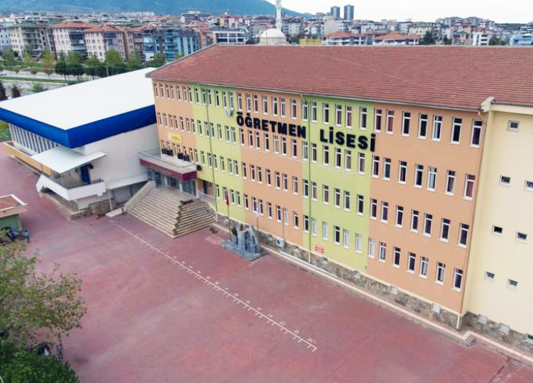
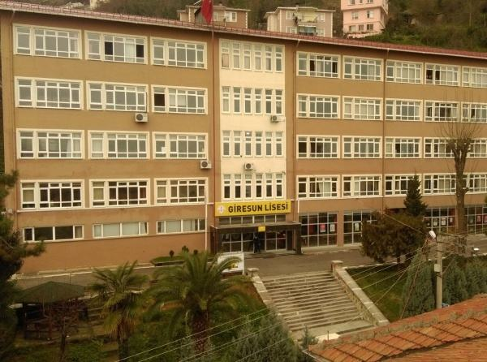
ORTAK OKULUMUZ
LÜTFİ EGE ANADOLU LİSESİ (Koordinatör)
Eğitim öğretime başlama tarihi: 2002 - 2003
1 Müdür, 4 Müdür Yardımcısı
50 Öğretmen, 683 öğrenci, 26 Derslik
GİRESUN LİSESİ
Eğitim öğretime başlama tarihi: 1964 - 1965
1 Müdür, 1 Müdür Yardımcısı
36 Öğretmen, 374 Öğrenci, 18 Derslik
https:// legeanadolu.meb.k12.tr https://giresunlisesi.meb.k12.tr

Slide 3
Programın amacı
Bu program ile okullar arasındaki iş birliği ve desteği artırarak eğitim öğretim sürecine katkı sağlamak, üreten ve paylaşan dinamik okullar anlayışını geliştirmek, öğrenciler arasında bilgi, kültür, sevgi, saygı, sosyal sorumluluk, yardımlaşma, dayanışma gibi konuları paylaşmak ve geliştirmek özellikle okullar arasındaki farklılıklar azaltılarak fırsat eşitliğine katkı sağlanması amaçlanmaktadır.

Slide 4
PROGRAMIN KAPSAMI
Okul ortaklığı programı kapsamında okullar bilgi paylaşımı ve ortak çalışmalar yapmalı, çevrim içi ya da yüz yüze toplantılar ve buluşmalar gerçekleştirmelidir.
Akademik, sosyal, kültürel, sanatsal vb. alanlarda başarılı uygulama örnekleri olan okullar, ortak okulu ile çalışılacak konulara uygun olacak şekilde yazılı, görsel ve dijital materyal vb. kaynakları paylaşmalıdır.

Slide 5
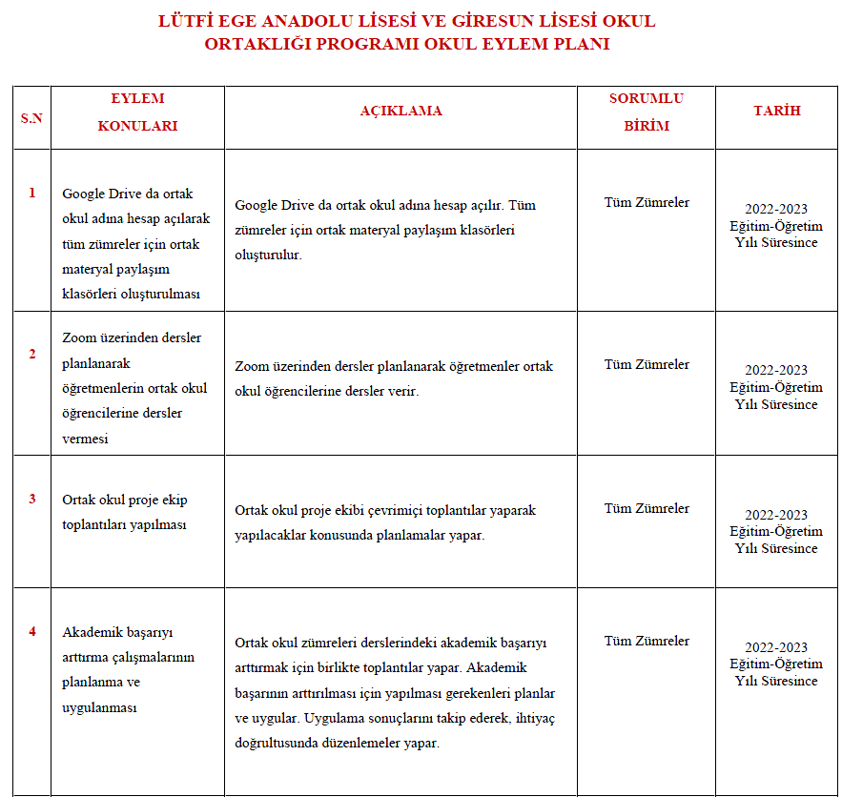
Ortak eylem planı hazırlanarak İl Millî Eğitim Müdürlüğüne gönderilmiştir.
İzleme ve değerlendirme süreci planlandı.

Slide 6
ÖĞRENME EKSİKLİKLERİ VE KAYGILARIN TESPİTİ
Düzey belirleme sınavları planlandı.
Sınav analizleri sonucu öğrenme kayıpları konusunda zümre eylem planı yapıldı.

Slide 7
AKADEMİK BAŞARIYI ARTIRMAYA YÖNELİK PLANLAMALAR
Çevrim içi yapılan ortak zümre toplantılarında ortak yıllık plan yapıldı ve materyal havuzu altyapısı oluşturuldu.
Çevrim içi toplantılarda okulların eğitim ortamları görüntülü olarak paylaşıldı.

Slide 8
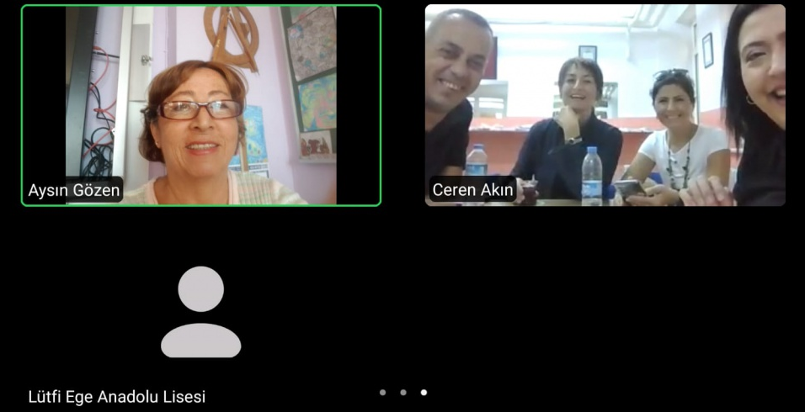
ZÜMRE ÇALIŞMALARI
Zümre toplantıları ve ortak zümre başkanlarının belirlenmesi

Slide 9
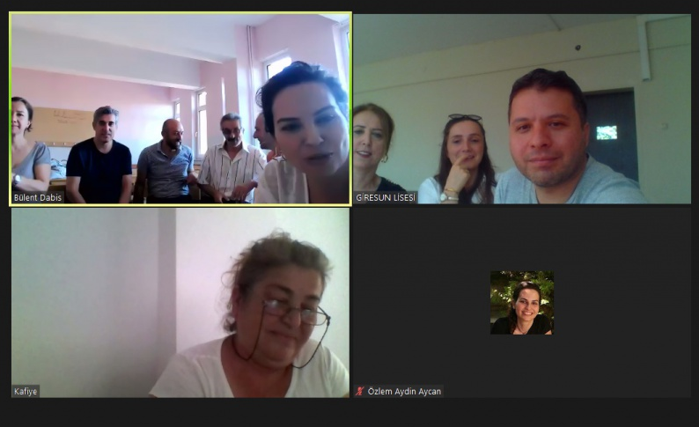
ZÜMRE ÇALIŞMALARI
Zümre toplantıları ve ortak zümre başkanlarının belirlenmesi

Slide 10
MESLEKTAŞ ÖĞRENMELERİ
Ortak okul öğretmenlerine yönelik Erasmus ve eTwinning vb. projeleriyle ilgili eğitim yapılması planlandı.
Öğretmenler arası iş birliği ve tecrübe aktarımına yönelik paylaşımların yapılması amacıyla Whatsapp grupları oluşturuldu.
Ortak okul koordinatörleri belirlendi.

Slide 11
MESLEKTAŞ ÖĞRENMELERİ
Ortak zümre başkanları belirlendi.
Her dönem zümre toplantılarının ortak okul ile yapılması planlandı.
Zümre çalışmalarında akademik başarıyı artırmaya yönelik deneyimler paylaşılması planlandı.
Okul yönetimi zümreler için ortak toplantı ortamlarının hazırlanması ve teknolojik altyapı imkanlarının sağlanması konusunda katkı sağlayacaktır.

Slide 12
MESLEKTAŞ ÖĞRENMELERİ
Yönetici ve öğretmen hareketliliği için ihtiyaçlar belirlendi, eylem planı doğrultusunda bütçe oluşturuldu.

Slide 13
YKS’YE YÖNELİK PLANLAMALAR
2021 – 2022 mezunlarımızdan YKS yerleştirme sonuçlarına göre ilk 100 içerinde 1 öğrenci, ilk 5.000 içerisinde 10 öğrenci, ilk 10.000 içerisinde 15 öğrencimiz bulunmaktadır.
Sonuçlara göre öğrencilerimizin mühendislik bölümlerine yönelimlerinde artış gözlenmiştir.
YKS hazırlık sürecinde deneme sınavları, tercih danışmanlığı ve kariyer planlaması konusunda rehberlik servislerinin işbirliği yapması kararlaştırıldı.

Slide 14
YARDIMCI KAYNAKLAR VE OGM MATERYAL
Bakanlığımızca gönderilen kaynak kitaplar eğitim öğretim yılı başında öğrencilerimize dağıtıldı. Kaynakların kullanımı ve takibi konusunda öğretmenlerimiz gerekli planlamaları yaptı.
Öğrencilerin akademik takiplerinin sağlanması için danışman öğretmen grupları oluşturuldu.
Kaynak kitaplarla ilgili öğretmen ve öğrenci memnuniyetini ölçmeye yönelik anketlerin düzenlenmesi kararlaştırıldı.

Slide 15
DESTEKLEME VE YETİŞTİRME KURS PLANLAMALARI
DYK’lara bütün öğretmenlerin başvuru yapması sağlanarak öğrencilerin istediği öğretmenden kurs almasına imkan verildi.
DYK’lar ile ilgili periyodik denemeler yapılması, değerlendirme sonuçlarının öğrenci ve velilere bildirilmesi planlandı.
DYK’lar ile ilgili uygulama bütünlüğü açısından planlamalar ortak okulumuz ile paylaşıldı.

Slide 16
DYK YAZ DÖNEMİ VE YAZ OKULU ÇALIŞMALARI
DYK yaz dönemi ve yaz okulu çalışmalarının verimli olduğu gözlemlendi.
Geçmiş dönem öğrenme kayıplarının giderilmesinde bu uygulamanın başarılı olduğu görüldü ve gelecek dönemlerde her iki okulda da uygulanmasının fayda sağlayacağı konusunda görüş birliğine varıldı.

Slide 17
PROJE ÇALIŞMALARI
TÜBİTAK, Erasmus+, eTwinnig proje çalışmaları okulumuzda yapılmaktadır. Ortak okulumuzla proje yürütülmesi için de planlama yapılacaktır.
Okulumuz öğretmenleri ve ortak okulumuz olan Lütfi Ege Anadolu Lisesi öğretmenleri arasında Proje ve yarışmalara katılım konusunda ortak toplantılar düzenlenecektir.
Ortak okullar birlikte düzenledikleri toplum hizmeti ve sosyal sorumluluk projelerini yerelde uygulayacaktır. Toplum hizmeti çalışmaları ve sosyal sorumluluk projeleri
Pamukkale Üniversitesi ve Giresun Üniversitesi, İl-İlçe Milli Eğitim Müdürlükleri, konuyla ilgili resmi - sivil toplum kuruluşları

Slide 18
SOSYAL ETKİNLİK / KULÜP ÇALIŞMALARI
Ortak okulumuzla çevrimiçi bilgi yarışmaları, öğrenci ve öğretmenler arası söyleşiler planlanarak uygulanması düşünülmektedir.
Proje bütçe talebinin karşılanması durumunda okullar arası geziler planlanarak uygulanacaktır.

Slide 19
SINAİ VE FİKRİ MÜLKİYET HAKKI ÇALIŞMALARI
Patent ve faydalı model çalışmaları konusundaki tecrübelerin ortak okullar arasında paylaşılması amacıyla çevrimiçi toplantılar yapılması planlanmaktadır.
Toplantılar sonucunda ortak okul öğrencileri tarafından geliştirilen patent, faydalı model ve tasarım çalışmalarıyla ilgili süreçler takip edilecektir.

Slide 20
EĞİTİMDE İYİ ÖRNEKLER WEB SİTESİNİN KULLANIMI
Eğitimde iyi örnekler web sitesi düzenli aralıklarla takip edilecektir.
Ortak okul projesi kapsamında ortaya çıkan çalışmalardan seçilenler ogmiyiornekler.meb.gov.tr adresinde paylaşılacaktır.

Slide 21
OKUL ORTAKLIĞININ GÖRÜNÜRLÜĞÜ
Okulumuz resmi web sitesinde eklenen menü ile Okul Ortaklığı Projesi sürecinde yapılan çalışmalar paylaşılmaktadır.
Ortak okulumuzu tanıtıcı bölüm oluşturulmuştur.
Ortak çalışmalardan uygun görülenler haber haline getirilerek kurumsal sitelerimizde ve sosyal medya hesaplarımızda paylaşılacaktır.

